Slide 1
מהו תכנות לוגי
צעדים ראשונים
שיעור ראשון - הכרות עם תכנות לוגי
רועי רחמני

Slide 2
גישות מקובלות בעולם התוכנה
שפת סף
שפות פרוצדורליות
תכנות מונחה עצמים
שיעור ראשון - הכרות עם תכנות לוגי
רועי רחמני

Slide 3
  push offset insertnum
  call displayMsg
  xor bx,bx
  AGAIN:
  call ReadC
  cmp al,13
  je OUTSIDE
  cmp al,'9'
  jg WRONGINPUT
  cmp al,'0'
  jl WRONGINPUT
  xor ah,ah
  push ax
  call charToInt
  push ax
  mov ax,bx
  mov cx,TEN
  mul cx
  mov bx,ax
  cmp dx,0
  jne TOBIG
  pop ax
  add bx,ax
  jmp AGAIN
  WRONGINPUT:
  push offset err1
  call displayMsg
  xor bx,bx
  jmp AGAIN
  TOBIG:
  * * *
  PASCAL :
  Read(Num);
שיעור ראשון - הכרות עם תכנות לוגי
רועי רחמני

Slide 4
היסק לוגי :
מסקנה הנובעת מצירוף חוקים ועובדות .
לדוגמה :
  כשיורד עליך גשם אתה נרטב (חוק).
  יורד גשם מעל נקודה X (עובדה).
  אתה נמצא בנקודה X (עובדה).
  מסקנה : אתה נרטב !!!
עוד דוגמאות ...
שיעור ראשון - הכרות עם תכנות לוגי
רועי רחמני

Slide 5
עוד דוגמא :
מי שמעתיק בממנים ונתפס נענש קשות (חוק).
מי שמעתיק ממנים ולא נתפס,לא עובר את המבחן(חוק).
מסקנה :
העתקת בממנים , אז אחד מהשתים או שנענשת קשות או שלא עברת את המבחן .
שיעור ראשון - הכרות עם תכנות לוגי
רועי רחמני

Slide 6
למה ללמוד תכנות לוגי ?
מדעי המחשב כמדע .
החסרונות בתכנות פרוצדורלי .
שימושים בתכנות לוגי בתעשייה .
שיעור ראשון - הכרות עם תכנות לוגי
רועי רחמני

Slide 7
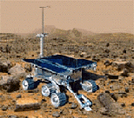

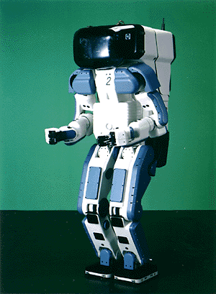

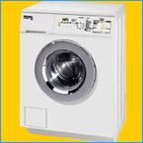
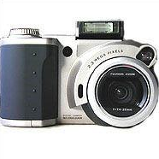
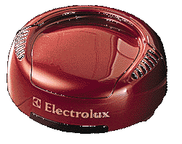
שימושים
Search engines
Science
Medicine/
Diagnosis
Labor
Appliances
שיעור ראשון - הכרות עם תכנות לוגי
רועי רחמני

Slide 8
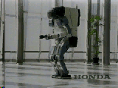
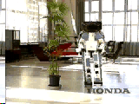
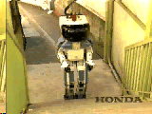
Honda Humanoid Robot
Walk
Turn
http://world.honda.com/robot/
Stairs
שיעור ראשון - הכרות עם תכנות לוגי
רועי רחמני

Slide 9
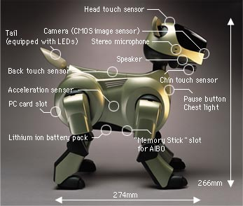
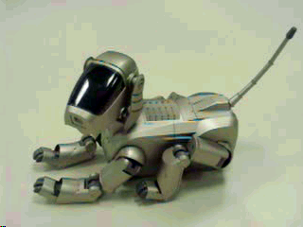
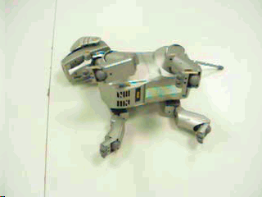
AIBO
http://www.aibo.com
שיעור ראשון - הכרות עם תכנות לוגי
רועי רחמני

Slide 10
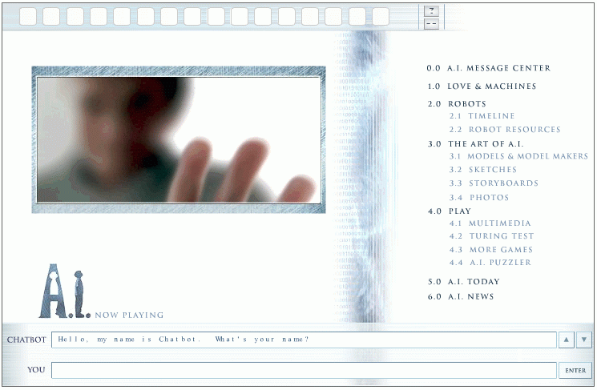
Question Answering
http://aimovie.warnerbros.com
http://www.ai.mit.edu/projects/infolab/
שיעור ראשון - הכרות עם תכנות לוגי
רועי רחמני

Slide 11
דוגמא ראשונה :
A biblical family database
-----------------------------------------------------------------
father(terach,abraham). male(terach).
father(terach,nachor). male(abraham).
father(terach,haran). male(nachor).
father(abraham,isaac). male(haran).
father(haran,lot). male(isaac).
father(haran,milcah). male(lot).
father(haran,yiscah).
female(sarah).
mother(sarah,isaac). female(milcah).
female(yiscah).
שיעור ראשון - הכרות עם תכנות לוגי
רועי רחמני

Slide 12
?- father(X,Y).
Prolog will answer :
X=terach,Y=abraham ;
X=terach,Y=nachor ;
X=terach,Y=haran ;
X=abraham, Y=isaac ;
X=haran,Y=lot ;
X=haran,Y=milcah ;
X=haran,Y=yiscah ;
NO
?- father(X,abraham).
Prolog will answer :
X = terach
שיעור ראשון - הכרות עם תכנות לוגי
רועי רחמני

Slide 13
woman(mia).
woman(jody ).
woman(yolanda ).
playsGuitar(jody ).
?- woman(mia ).
Prolog will answer
yes
?- playsGuitar(jody).
Prolog will again answer
yes
?-playsGuitar(mia).
We will get the answer
no
?- tattooed(jody).
no
שיעור ראשון - הכרות עם תכנות לוגי
רועי רחמני

Slide 14
?- woman(X).
Prolog will again answer
X = mia
and if we try to get another result (by type spacebar) we get
X = jody
and one more time :
X = yolanda
שיעור ראשון - הכרות עם תכנות לוגי
רועי רחמני

Slide 15
מרכיבי השפה :
אובייקטים
מבנים :
parent(bob,tom)
אובייקטים פשוטים
משתנים :
אות גדולה פותחת
קבועים :
אנונימים :
קו תחתון __
מספרים :
אטומים :
bob,man
מפורשים:
X,Man,L1
שלמים :
6,7,11
ממשיים :
7.2
שיעור ראשון - הכרות עם תכנות לוגי
רועי רחמני

Slide 16
אטומים – מחרוזת שמתחילה באות קטנה יזוהו באופן יחידני ע"י ערך המחרוזת שלהם.
משתנים - מתחילים באות גדולה או בקו תחתי .
משתנה אנונימי – יתחיל בקו תחתי וישמש לסימון מקום בהצהרה שבו הערך לא משמעותי .
happy (X):-parent(X,Y) . == happy(X):- parent(X,_).
    - ערך המשתנה השני לא משנה בכלל לכן נסמן אותו בתור אנונימי .
    - אם משתנה הוא אנונימי ערכו לא יופיע בתשובה .
    - משתנים הם אובייקטים כללים ולא לכתובות בזיכרון .
מבנה - אובייקט המכיל מספר רכיבים (משתנים קבועים או יחסים ומבנים ) .
שיעור ראשון - הכרות עם תכנות לוגי
רועי רחמני

Slide 17
חוקים :
parent(terach,bob).
parent(tom,bob).
parent(tom,liz).
parent(liz,roy).
parent(bob,ann).
parent(bob,pat).
parent(pat,jim).
בהינתן בסיס העובדות הבא :
male(bob).
male(tom).
male(jim).
female(terach).
female(liz).
female(ann).
female(pat).
שיעור ראשון - הכרות עם תכנות לוגי
רועי רחמני

Slide 18
חוקים :
אם נגדיר את החוק :
mother(X,Y):-female(X),parent(X,Y).
כשנשאל :
?- mother(X,liz).
no
?- mother(X,roy).
X = liz
שיעור ראשון - הכרות עם תכנות לוגי
רועי רחמני

Slide 19
חוקים :
הגדר יחס המזהה אב במשפחה :
father(X,Y):-
male(X),parent(X,Y).
הגדר יחס המזהה סב וסבתא במשפחה :
grandfather(X,Y):-
male(X),parent(X,Z),parent(Z,Y).
grandmother(X,Y):-
female(X),parent(X,Z),parent(Z,Y).
שיעור ראשון - הכרות עם תכנות לוגי
רועי רחמני
Notes:
parent(terach,bob).
parent(tom,bob).
parent(tom,liz).
parent(liz,roy).
parent(bob,ann).
parent(bob,pat).
parent(pat,jim).
female(terach).
female(liz).
female(ann).
female(pat).
male(bob).
male(tom).
male(jim).
mother(X,Y):-
female(X),parent(X,Y).
isFather(X):-
male(X),parent(X,_).
father(X,Y):-
male(X),parent(X,Y).
%grandfather(X,Y):-
% male(X),parent(X,Z),parent(Z,Y).
% <==>
OR
grandfather(X,Y):-
father(X,Z),parent(Z,Y).
grandmother(X,Y):-
female(X),parent(X,Z),parent(Z,Y).

Slide 20
הגדר יחס המזהה אח ואחות במשפחה :
brother(X,Y):-
male(X),parent(Z,X),parent(Z,Y), X\=Y.
sister(X,Y):-
female(X),parent(Z,X),parent(Z,Y), X\=Y.
חוקים המשתמשים בחוקים אחרים :
הגדר יחס המזהה דוד במשפחה :
uncle(X,Y):-brother(X,Z),parent(Z,Y).
שיעור ראשון - הכרות עם תכנות לוגי
רועי רחמני

Slide 21
הגדר יחס המזהה בן דוד במשפחה :
cousin(X,Y):-parent(P1,X),parent(P2,Y),parent(Z,P1),
parent(Z,P2),P1\=P2.
או בדרך אחרת :
cousin(X,Y):-parent(P1,X),parent(P2,Y),
(brother(P1,P2)
;
sister(P1,P2)).
הצע דרך נוספת ...
שיעור ראשון - הכרות עם תכנות לוגי
רועי רחמני
Notes:
%cousin(X,Y):-parent(P1,X),parent(P2,Y),
%(brother(P1,P2)
% ;
% sister(P1,P2)).
% OR <==>
cousin(X,Y):-
parent(P1,X),parent(P2,Y),brother(P1,P2).
cousin(X,Y):-
parent(P1,X),parent(P2,Y),sister(P1,P2)).

Slide 22
הגדר יחס המזהה צאצא במשפחה :
successor(X,Y):-parent(Y,X).
successor(X,Y):-parent(Y,Z),successor(X,Z).
או בצורת כתיבה אחרת :
successor(X,Y):-parent(Y,X)
;
parent(Y,Z),successor(X,Z).
שיעור ראשון - הכרות עם תכנות לוגי
רועי רחמני

Slide 23
תרגול נוסף :
נתונה התכנית:
desperate(X):- name_dropper (X) , unemployed (X).
name_dropper)X):- knows (X , Y) , famous (Y).
name_dropper(X):- knows (Y , X) , famous (Y).
knows (joe,mick).
knows (charles,fred).
famous (mick).
famous (charles).
unemployed (mick).
unemployed (fred).
מה תהיה התשובה לשאילתה:
?- desperate (Who).
שיעור ראשון - הכרות עם תכנות לוגי
רועי רחמני

Slide 24
X=fred
desperate (X)
unemployed (fred).
name_dropper (X) , unemployed (X).
X=joe
X=fred
name_dropper (X)
unemployed (X).
X=joe
knows (X , Y) , famous (Y).
knows (Y , X) , famous (Y).
knows (joe,mick).
famous (charles).
famous (mick).
X=joe , y = mick
Y=joe , X = mick
famous (fred).
knows (charles,fred).
knows (charles,fred).
שיעור ראשון - הכרות עם תכנות לוגי
רועי רחמני

Slide 25
intst(1).
intst(X):-
intst(X1),
X is X1+1.
שיעור ראשון - הכרות עם תכנות לוגי
רועי רחמני

Slide 26
תרגול נוסף :
ניתן לתאר אנשים העומדים בתור זה אחרי זה בעזרת אוסף עובדות מהסוג:
stands_right_behind ) Person1, Person2(
עובדה כזו היא נכונה אם Person1 עומד בתור מידית אחרי Person2.
הגדר פרדיקט
stands_behind( Person1, Person2(
שיהיה נכון אם Person1 עומד בתור אחרי Person2 (לאו דווקא מידית אחריו).
למשל, בהינתן העובדות:
stands_right_behind ( ran, tami).
stands_right_behind ( tami, gal).
stands_right_behind ( gal, ziv).
ניתן יהיה להסיק בעזרת הפרדיקט stands_behind ש- ranעומד בתור אחרי gal או
אחרי ziv.
שיעור ראשון - הכרות עם תכנות לוגי
רועי רחמני
Notes:
stands_right_behind(ran, tami).
stands_right_behind(tami, gal).
stands_right_behind(gal, ziv).
stands_behind(Person1,Person2):-
stands_right_behind(Person1,Person2).
stands_behind(Person1,Person2):-
stands_right_behind(Person1,Person3),
stands_behind(Person3,Person2).
% OR <==>
stands_behind(Person1,Person2):-
stands_right_behind(Person1,Person2).
;
stands_right_behind(Person1,Person3),
stands_behind(Person3,Person2).

Slide 27
השתמש בפרדיקט
stands_behind (שהגדרת בסעיף א') לצורך הגדרת פרדיקט stands_in_front_of (Person1, Person2(
שיהיה נכון אם Person1 עומד בתור לפני Person2.
למשל:
?- stands_in_front_of ( ziv, tami).
yes
?- stands_in_front_of ( ran, ziv).
no
שיעור ראשון - הכרות עם תכנות לוגי
רועי רחמני
Notes:
stands_in_front_of(Person1,Person2):-
stands_behind(Person2,Person1).

Slide 28
השתמש בפרדיקטים שהגדרת לעיל כדי להגדיר יחס המבטא אפשרות להעביר חפץ כלשהו מ- Person1 ל- Person2.
(ההעברה אפשרית אם ורק אם הם עומדים באותו תור או ש- (Person1= Person2)).
למשל:
?- can_pass ( tami, ziv).
yes
?- can_pass ( tami, yaron).
no
פתרון לדוגמא :
שיעור ראשון - הכרות עם תכנות לוגי
רועי רחמני

Slide 29
עליכם לכתוב תוכנית העוזרת לגדי ,לרינה וללירן לרכוש כלב עפ"י הנתונים הבאים.
לאסי היא כלבה ענקית ורגועה בצבע בז'.
מקס הוא כלב בגודל בינוני בצבע אפור, בעל אופי אדיש.
ברנדי הוא כלב גדול ותוקפן שצבעו לבן.
ליידי היא כלבה קטנה ושחורה בעלת אופי תוקפני.
ידוע שהצבעים חום ובז' הם דומים.
גדי מעוניין בכלב זכר בגודל ענק, או לחילופין בכלב (או כלבה) גדול ותוקפן.
רינה מעונינת בכלב (או כלבה) קטן, או לחילופין בכלב (או כלבה) שאינו קטן ואינו תוקפן. בכל מקרה חשוב לרינה שצבע הכלב יהיה חום או צבע דומה לחום.
לירן מעוניין בכלב שאינו קטן.
יש לבחור לכל אחד כלב שונה.
תאר את כל המידע ע"י חוקים ועובדות בשפת פרולוג.
הגדר פרדיקט choose3dogs(GadiDog, RinaDog, LiranDog) שבוחר שלושה כלבים שונים לגדי, רינה ולירן.
שיעור ראשון - הכרות עם תכנות לוגי
רועי רחמני

Slide 30
dog(lasi,female,bez,xl,relax).
dog(max,male,gray,m,cool).
dog(brandi,male,white,l,killer).
dog(lady,female,black,s,killer).
sameColor(bez,brown).
choose3dogs(GadiDog,RinaDog,LiranDog):-
( dog(GadiDog,male,_,xl,_)
;
dog(GadiDog,_,_,l,killer)),
((sameColor(RinaDogColor,_);sameColor(_,RinaDogColor)),
(dog(RinaDog,_,RinaDogColor,s,_)
;
dog(RinaDog,_,RinaDogColor,RinaDogSize,Tem),RinaDogSize\=s,Tem\=killer)),
dog(LiranDog,_,_,LiranDogSize,_),LiranDogSize\=s,
GadiDog\=RinaDog,LiranDog\=RinaDog,GadiDog\=LiranDog.
שיעור ראשון - הכרות עם תכנות לוגי
רועי רחמני

Slide 31
שליפת נתונים :
נתון הביטוי המורכב:
movie(Name, Type, Serial_Num, Length,customer(Id_Num, name(Fname, Sname)), borrow_date(Day, Month, Year), Period)
המגדיר מידע לגבי סרט הניתן להשאלה בספריית וידאו. שם הסרט Name והוא מסוג Type (מתח, דרמה וכו'), מספרו הסידורי Serial_Num ואורכו Length דקות.
הסרט הושאל למנוי (ששמו הפרטי Sname, שם משפחתו Fname, ומספר זהותו Id_Num), בתאריך מסוים, לתקופה של Period ימים.
שפת פרולוג והיבטים לבינה מלאכותית
רועי רחמני

Slide 32
שליפת נתונים :
כתוב בעזרת הביטוי שלעיל חוקים בפרולוג בעזרתם ניתן לשלוף את המידע הבא:
1. שמות כל המנויים ששאלו סרט כלשהו בתאריך מסוים.
2. שמות כל הסרטים מסוג נתון שהושאלו אי-פעם.
3. האם סרט מסוים מושאל כרגע (יש לספק תאריך).
4. שמות כל המנויים ששאלו אי-פעם סרט.
5. שמות כל הסרטים הנמצאים כרגע אצל מנוי בעל מספר זהות מסוים.
6. באיזה תאריך יוחזר סרט מסוים המושאל כרגע.
7. שמות כל הסרטים מסוג נתון שיוחזרו בתאריך מסוים לספריה ואורך כל אחד מהם.
8. סוגי הסרטים שהושאלו בתאריך מסוים בספריה.
הנח כי סרט מוחזר בפועל ביום האחרון להשאלתו
שפת פרולוג והיבטים לבינה מלאכותית
רועי רחמני

Slide 33
פיתרון
נגדיר פרדיקטים לטיפול בתאריכים:
(נניח אורך חודש קבוע, 30 ימים)
הוספת ימים לתאריך מסוים לקבלת תאריך חדש:
add(Days,date(D,M,Y),date(D1,M1,Y1)):-
D1 is (D+Days) mod 30,
M1 is (M+((D+Days) // 30)) mod 12,
Y1 is Y+(M+((D+Days) // 30)) // 12.
בדיקה איזה תאריך מוקדם יותר:
earlier(date(_,_,Y), date(_,_,Y1)):-Y<Y1.
earlier(date(_,M,Y), date(_,M1,Y)):-M<M1.
earlier(date(D,M,Y), date(D1,M,Y)):-D<D1.
שפת פרולוג והיבטים לבינה מלאכותית
רועי רחמני

Slide 34
פיתרון
1. names1(Name,date(D,M,Y)):-
movie(_,_,_,_,customer(_,Name),borrow_date(D,M,Y),_).
2. names_of_movies1(Movie,Type):-
movie(Movie,Type,_,_,_,_,_).
3. is_borrowd(Movie,CurrentDate):-
movie(Movie,_,_,_,_,borrow_date(D,M,Y),P),
add(P,date(D,M,Y),ReturnDate),
earlier(CurrentDate, ReturnDate).
4. names2(Name,Movie):-
movie(Movie,_,_,_,customer(_,Name),_,_).
שפת פרולוג והיבטים לבינה מלאכותית
רועי רחמני

Slide 35
פיתרון
5. name_of_movies2(Movie,IdNum,CurrentDate):-
movie(Movie,_,_,_,customer(IdNum,_),borrow_date(D,M,Y),P),
add(P,date(D,M,Y),ReturnDate),
earlier(CurrentDate, ReturnDate).
לא השתמשנו כאן בפרדיקט is_borrowd כי יתכן שיש כמה סרטים עם אותו
שם, וזה שמושאל כרגע הוא לא זה שהיה אצל האדם המבוקש.
6. return_date(Movie,CurrentDate,ReturnDate):-
movie(Movie,_,_,_,_,borrow_date(D,M,Y),P),
add(P,date(D,M,Y),ReturnDate),
earlier(date(D,M,Y),CurrentDate).
שפת פרולוג והיבטים לבינה מלאכותית
רועי רחמני

Slide 36
פיתרון
7. name_of_movies3(Movie,Type,ReturnDate,Length):-
movie(Movie,Type,_,Length,_,borrow_date(D,M,Y),P),
add(P,date(D,M,Y),ReturnDate).
8. types(Type,date(D,M,Y)):-
movie(_,Type,_,_,_,borrow_date(D,M,Y),_).
שפת פרולוג והיבטים לבינה מלאכותית
רועי רחמני

Slide 37
סיכום בקטנה
תכנות לוגי מקביל ודומה לתכנות פונקציונאלי
במהלך הקורס ננסה להתרגל לדרך מחשבה קצת שונה בהתמודדות עם פתרון בעיות.
הגישה שונה אבל מתגמלת ותשמש כלי חשוב בארגז הכלים שלכם בכל מקרה .
סמסטר מוצלח !!!!
שיעור ראשון - הכרות עם תכנות לוגי
רועי רחמני

